Slide 1
Gestion des données avec SQL et NoSQL
Cas usage : Bibliothèque numérique.
Présenté par TYOUBI Nouhaila
Encadré par Dr.TALHAOUI Mohamed Amine
Notes:
L'objectif est d'explorer comment ces deux types de bases de données se complètent dans un système combiné pour répondre à des besoins spécifiques

Slide 2
PLAN
les bases de données SQL et NoSQL
02
01
Cas d'usage
03
Comparaison des bases de données SQL et NoSQL
04
Conclusion
Notes:
Voici le plan de ma présentation. Je vais commencer par expliquer ce que sont les bases de données SQL et NoSQL, leurs principes, passant par le cas d’usage . Ensuite, je vais comparer leurs performances dans le contexte d’une bibliothèque numérique. Enfin, je conclurai en présentant une recommandation adaptée.

Slide 3
Bases de données SQL et NoSQL
01
1

Slide 4
Bases de données SQL
Modèle structuré
Schémas : Structure définie avec des tables et des relations entre elles.
Tables : Données organisées en lignes et colonnes.
Relations : Liens logiques entre les tables (ex : clé primaire, clé étrangère).
Langage SQL: Utilisé pour interagir avec la base de données.
Requêtes : Sélectionner, insérer, mettre à jour, supprimer des données.
Jointures : Associer plusieurs tables pour des requêtes complexes.
2
Notes:
sont conçues pour gérer des données bien structurées, organisées en tables avec des relations

Slide 5
Bases de données SQL
Conformité ACID
Atomicité : Une transaction est entièrement exécutée ou pas du tout. Aucune opération partielle n’est autorisée.
Cohérence : Après une transaction, la base de données respecte toutes les règles et contraintes définies (ex. : clés primaires, intégrité des données).
Isolation : Les transactions concurrentes ne doivent pas interférer entre elles, chaque transaction doit être exécutée de manière indépendante.
Durabilité : Une fois une transaction validée, ses modifications sont permanentes, même en cas de panne système.
Exemples
MySQL, PostgreSQL, Oracle
3
Notes:
. Leur modèle ACID garantit la cohérence et l'intégrité des données, ce qui est essentiel dans des systèmes comme une bibliothèque numérique où l'on doit éviter les conflits dans les emprunts ou les retours de livres.
* Exemple : Un utilisateur emprunte un livre, et cette transaction comprend deux étapes :
Décrémenter le nombre de copies disponibles pour ce livre.
Ajouter un enregistrement dans la table borrowed_books pour cet utilisateur.
Si une des étapes échoue (par exemple, l'ajout dans borrowed_books), alors aucun changement ne sera effectué.
*Exemple : Un utilisateur essaie d'emprunter un livre inexistant (ID non présent dans la table books). Grâce à la clé étrangère book_id dans la table borrowed_books, la transaction échoue, et aucune donnée incohérente n'est insérée.
Si book_id = 1 n’existe pas dans la table books, la base refuse l’opération, garantissant la cohérence des données.
*Exemple : Deux utilisateurs essaient d’emprunter le même livre au même moment, mais il ne reste qu'une seule copie disponible. SQL garantit que seule une transaction sera validée. L'autre transaction échouera pour cause de disponibilité insuffisante. (La base gère cela via des verrous (locks) pour garantir que les transactions sont isolées.)
*Exemple : Un utilisateur retourne un livre, ce qui :
Incrémente le nombre de copies disponibles dans la table books.
Supprime l’enregistrement correspondant dans la table borrowed_books.
Une fois la transaction validée, les modifications sont enregistrées sur le disque et ne peuvent être perdues, même si le serveur tombe en panne juste après.(Après la validation (COMMIT), les modifications sont sauvegardées sur le disque, garantissant la durabilité.)

Slide 6
Bases de données NoSQL
Types de bases de données NoSQL
Clé-Valeur : Stocke des données sous forme de paires clé-valeur. Chaque élément est récupéré par une clé unique. (Exemple : Redis).
Colonnes : Organise les données en colonnes plutôt qu'en lignes. Idéal pour les requêtes de lecture et écriture rapides sur des ensembles de données larges. (Exemple : Cassandra).
Documents : Stocke des données semi-structurées dans des formats comme JSON ou BSON, facilitant la gestion de données variées. (Exemple : MongoDB).
Graphes : Optimisé pour les données fortement interconnectées, permettant des requêtes efficaces sur les relations complexes entre les entités. (Exemple : Neo4j).
4

Slide 7
Bases de données NoSQL
Flexibilité du schéma :
Sans schéma fixe : Le modèle de données peut évoluer dynamiquement sans nécessiter une restructuration complète de la base de données.
Données semi-structurées : Peut gérer différents types de données (textes, images, logs, etc.), offrant plus de flexibilité que les bases SQL traditionnelles.
Scalabilité horizontale :
Scalabilité : Permet d’ajouter facilement des serveurs supplémentaires pour gérer l’augmentation du volume de données sans impact significatif sur la performance.
Haute disponibilité : Les données sont répliquées sur plusieurs serveurs, assurant une disponibilité continue même en cas de panne partielle.
Conformité BASE :
Basic Availability : Assure que la base de données reste disponible même si une partie du système rencontre une défaillance.
Soft state : Le système peut être dans un état intermédiaire et changeant, ce qui permet des mises à jour en continu sans interruption du service.
Eventual consistency : La cohérence des données est assurée à terme, mais les changements peuvent ne pas être immédiatement visibles sur toutes les réplicas.
5
Notes:
*Exemple : Dans une bibliothèque numérique, si un utilisateur souhaite accéder aux avis sur un livre alors qu’un serveur est hors ligne, la base NoSQL (comme MongoDB) renverra toujours les données disponibles sur d'autres serveurs.
*Exemple : Lorsqu’un utilisateur ajoute un avis, il peut ne pas apparaître immédiatement dans toutes les copies de la base, car les mises à jour se propagent progressivement entre les serveurs.
Exemple : Si un avis est ajouté ou modifié, tous les nœuds finiront par contenir les mêmes données, mais pas immédiatement.

Slide 8
Cas d’usage
02
6

Slide 9
Exigences Métier pour le Cas d'Usage
Nature des données
Structurées :
Données sur les utilisateurs (ID, nom, email, type d’adhésion).
Informations sur les livres (titre, auteur, genre, copies disponibles).
Recommandations (relations entre utilisateurs et livres recommandés).
Non structurées :
Avis des utilisateurs (Review_Text), contenant des commentaires textuels.
Volume des données
Petite à moyenne échelle (4 fichiers CSV totalisant 517 Ko).
Exigences en matière de performance
Rapidité des transactions, en particulier pour les recherches de livres et les recommandations.
Capacité à gérer efficacement les requêtes fréquentes et simultanées.
Modifications fréquentes des schémas
Possibilité d’ajouter ou de modifier des champs pour les utilisateurs (niveaux d’adhésion), les livres (nouveaux genres ou métadonnées), ou les avis (analyse des sentiments, nouvelles métriques).
7
Notes:
les avis des utilisateurs peuvent être considérés comme des données non structurées, car ils incluent généralement du texte libre dans le champ Review_Text. Ce type de données n'a pas de structure prédéfinie et peut varier en contenu et en longueur

Slide 10
Analyse et comparaison des bases de données SQL et NoSQL
03
8

Slide 11
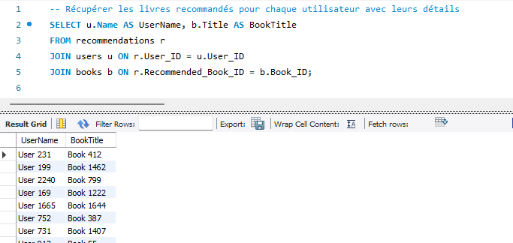
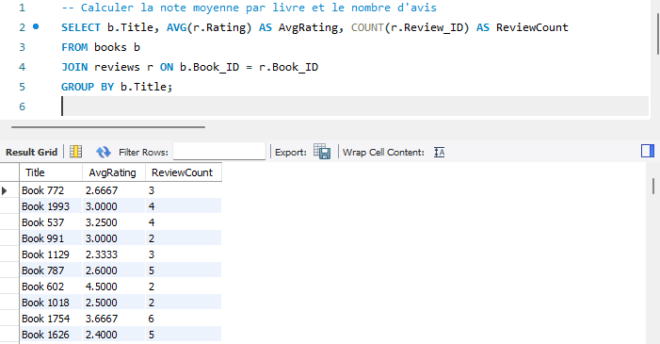
Analyse des bases relationnelles pour le cas d’usage
1. Gestion des relations et dépendances
2. Performance pour des opérations complexes
9
Notes:
1-Les bases relationnelles sont idéales pour gérer les relations structurées entre les utilisateurs, les livres, les avis, et les recommandations :
Relation 1-N : Un utilisateur peut soumettre plusieurs avis.
Relation N-N : Les livres peuvent être recommandés à plusieurs utilisateurs.
2-SQL gère efficacement les requêtes complexes grâce aux jointures et index :
Recherche d’un livre par genre ou année de publication.
Analyse des évaluations moyennes pour chaque livre.

Slide 12
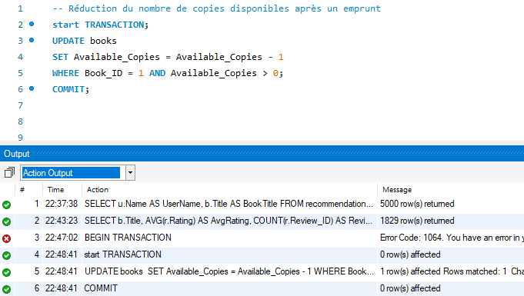
Analyse des bases relationnelles pour le cas d’usage
3. Scalabilité verticale et ses limites : consiste à augmenter les ressources d’un serveur unique, comme ajouter plus de CPU, de RAM ou de stockage. C’est une approche courante pour améliorer la performance d’une base de données SQL.
4. Intégrité des données avec les transactions ACID
10
Notes:
3-Dans notre cas d’utilisation, nous travaillons avec un ensemble de données relativement petit (moins de 1 Mo). Donc, même si nous avons un grand nombre d’utilisateurs ou effectuons des requêtes complexes, notre serveur reste suffisamment performant.
4-Atomicité, cohérence, isolation et durabilité assurent la fiabilité des transactions.

Slide 13
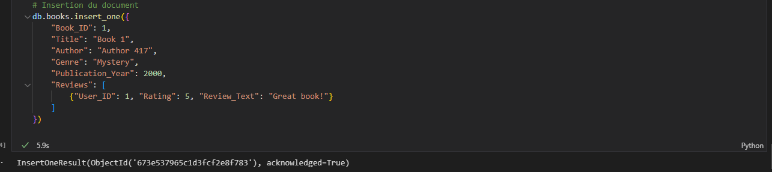
Analyse des bases Nosql pour le cas d’usage
1. Flexibilité du schéma
2. Scalabilité horizontale :
Les bases NoSQL, comme MongoDB ou Cassandra, répartissent les données sur plusieurs serveurs.
Efficace pour traiter les recommandations ou les avis dans des systèmes à grande échelle.
11
Notes:
"Voici un exemple simple d’insertion d’un document dans MongoDB :
Nous insérons un livre avec différents attributs comme Book_ID, Title, Author, Genre et Publication_Year.
Le champ Reviews est une sous-structure qui contient des informations comme l'ID de l'utilisateur, une note et un commentaire. Cela montre la flexibilité de MongoDB, car on peut inclure des sous-documents sans définir de contraintes rigides.
*Le deuxième point est la scalabilité horizontale. Contrairement aux bases SQL traditionnelles qui ont du mal à évoluer horizontalement, les bases NoSQL comme MongoDB répartissent les données sur plusieurs serveurs, appelés nœuds. C'est particulièrement utile pour des cas d'usage à grande échelle, comme la gestion des recommandations ou des avis d’utilisateurs."

Slide 14
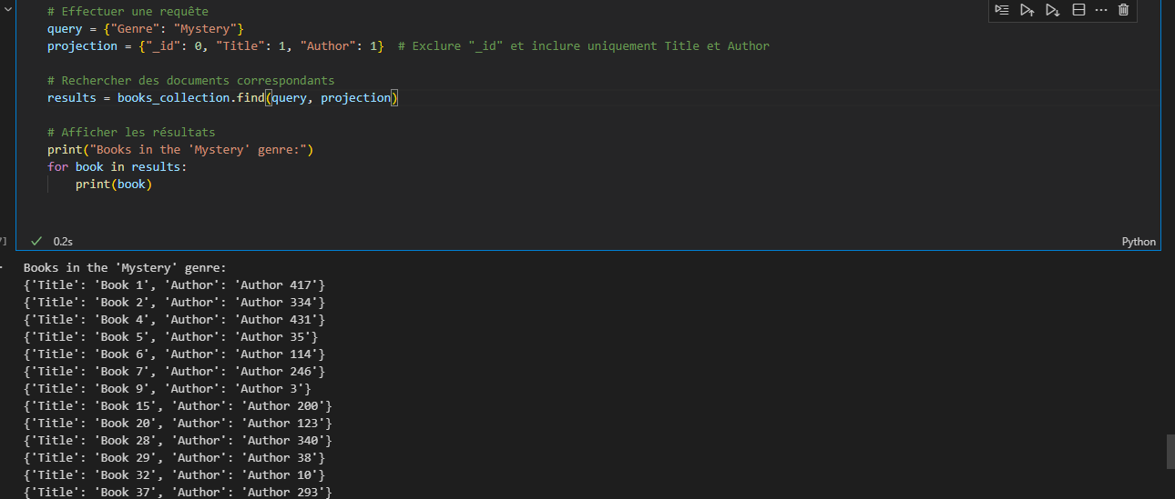
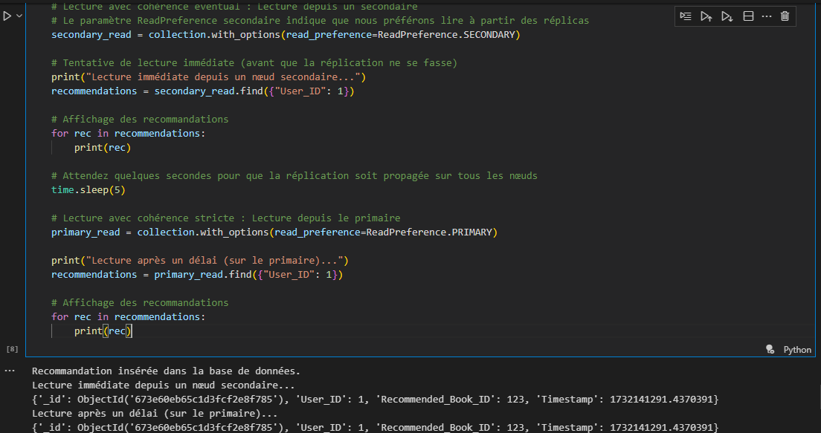
Analyse des bases Nosql pour le cas d’usage
3. Gestion des requêtes simples mais rapides
4. Compromis avec la cohérence BASE
12
Notes:
*Regardons d'abord ce qui se passe dans la gestion des requêtes. Le premier bloc de code illustre comment effectuer une recherche rapide dans une collection MongoDB
On utilise une requête (query) pour récupérer uniquement les livres du genre "mystery".Avec projection, on exclut l'identifiant _id pour ne garder que le titre et l'auteur.La boucle for affiche les résultats obtenus.En bas de l'écran, on peut voir les livres extraits, par exemple : { "Title": "Book 1", "Author": "Author 43" }.«
*Ici, on effectue une lecture depuis un nœud secondaire pour améliorer la rapidité. Cela utilise le principe de cohérence éventuelle.Les données sont disponibles rapidement, mais il peut y avoir des délais avant que tous les nœuds soient synchronisés.
La deuxième partie montre une lecture après une courte attente pour assurer la cohérence avec le nœud primaire.

Slide 15
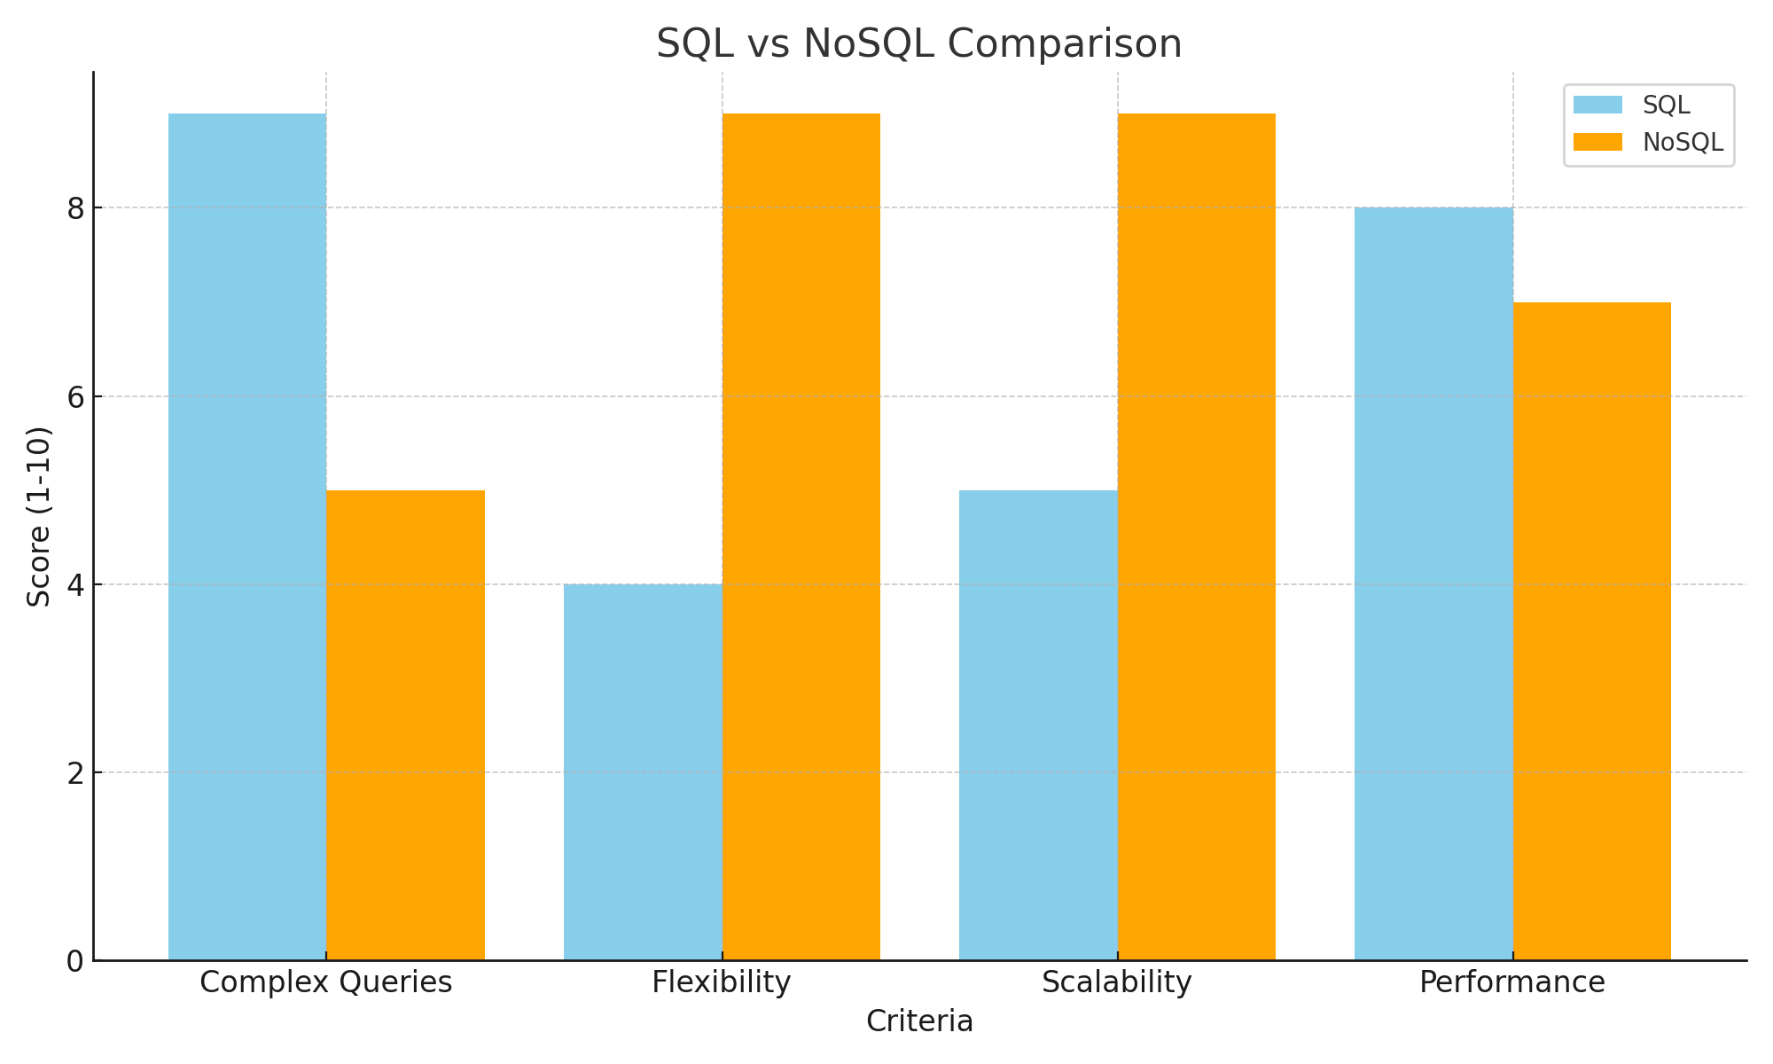
Comparaison des bases Nosql et SQL pour le cas d’usage
13
Notes:
Ce diagramme compare SQL et NoSQL sur quatre critères principaux :
Requêtes complexes : SQL excelle grâce aux jointures et relations bien définies, tandis que NoSQL est moins performant pour les opérations relationnelles.
Flexibilité : NoSQL est beaucoup plus flexible grâce à son absence de schéma rigide, contrairement à SQL.
Scalabilité : NoSQL est conçu pour la scalabilité horizontale (ajout de serveurs), alors que SQL privilégie la scalabilité verticale (augmentation des ressources d’un seul serveur).
Performance : Les performances varient selon les cas d’usage, mais NoSQL est optimisé pour les lectures/écritures rapides, tandis que SQL est plus performant pour des analyses complexes.
Interprétation :
"Comme vous pouvez le voir, SQL est plus performant pour gérer des relations complexes, comme lier un utilisateur aux livres qu’il a empruntés. Cependant, pour gérer des données semi-structurées comme les avis utilisateurs ou des recommandations, NoSQL est plus flexible et performant."

Slide 16
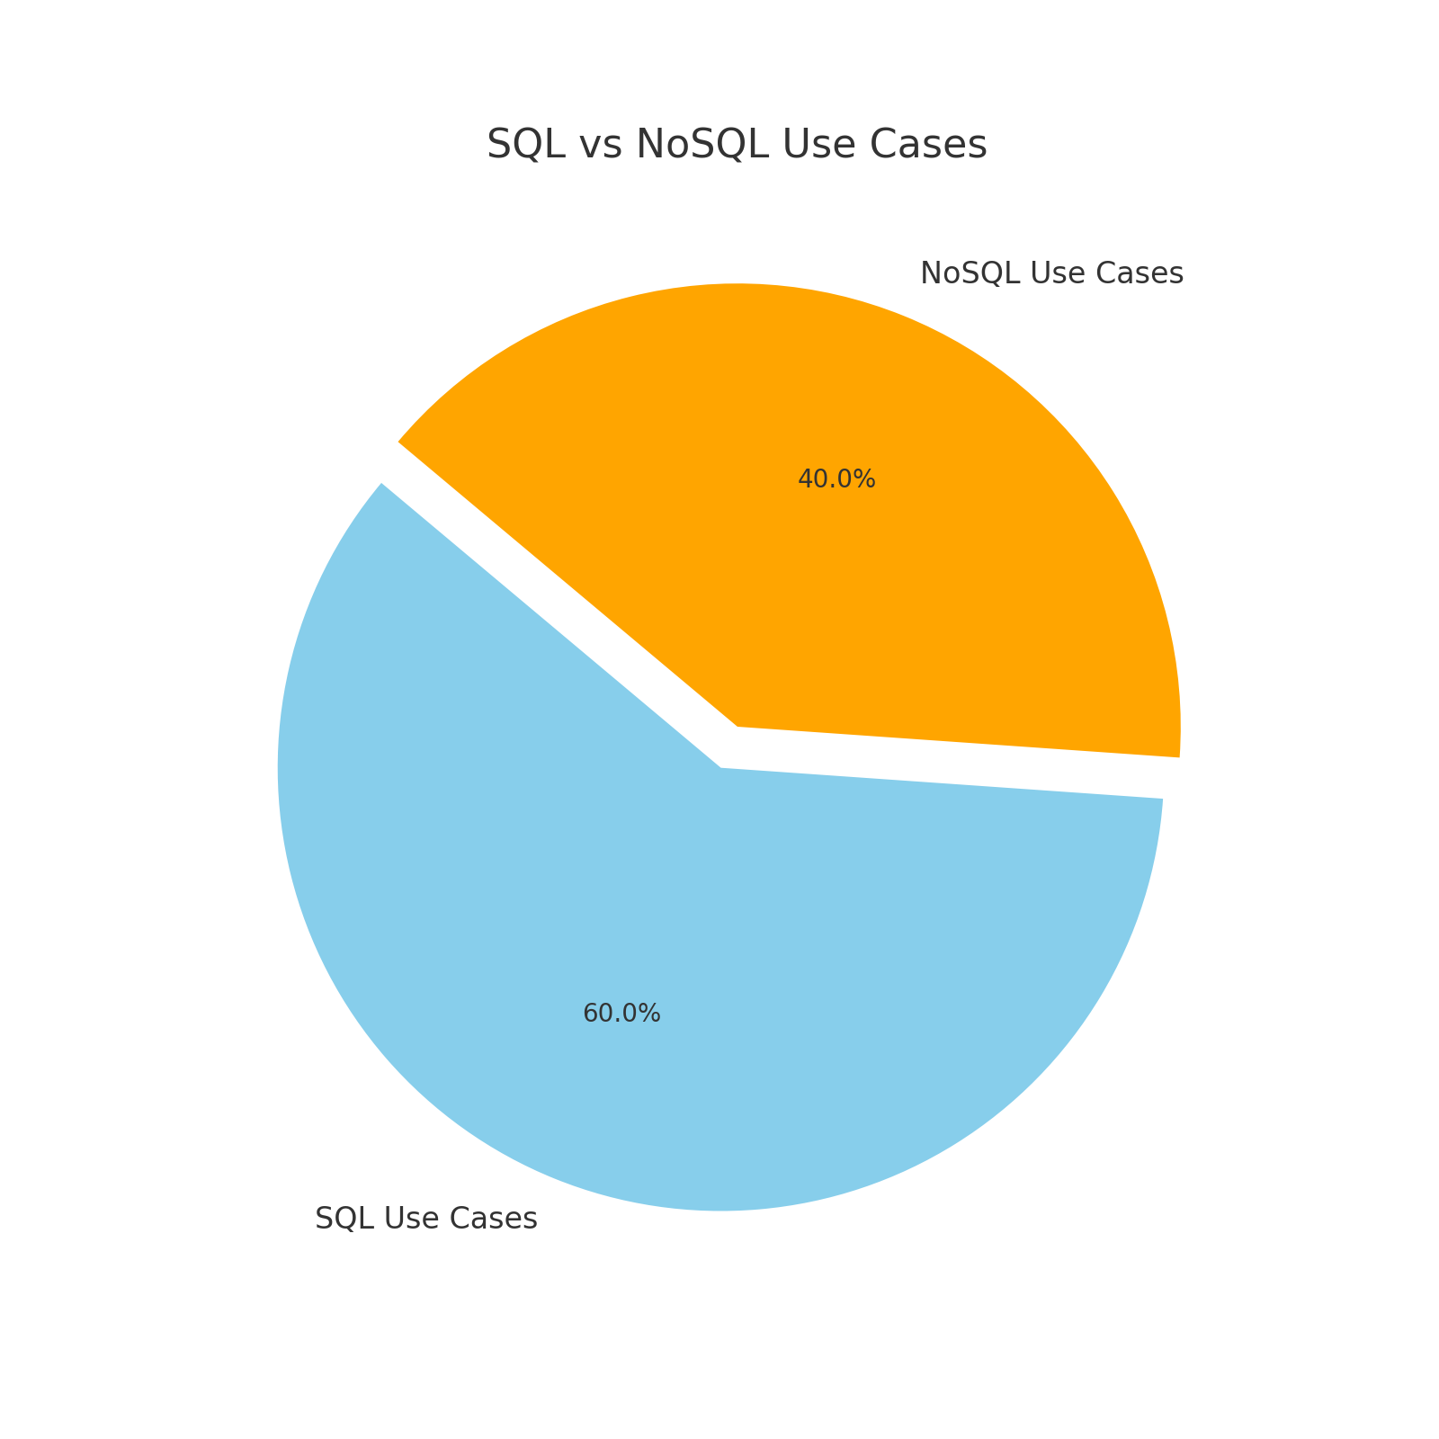
Comparaison des bases Nosql et SQLpour le cas d’usage
14
Notes:
Explication du contenu :
Ce diagramme montre la répartition des cas d’utilisation entre SQL et NoSQL dans le contexte de la bibliothèque numérique :
60% SQL : Gestion des utilisateurs, des livres et des relations complexes entre ces entités.
40% NoSQL : Gestion des avis utilisateurs et des recommandations.
Interprétation :
"Dans notre cas d’usage, SQL occupe une part majoritaire car il gère les relations structurées et garantit l’intégrité des données. Cependant, NoSQL est indispensable pour gérer des données semi-structurées ou non structurées, comme les avis et les recommandations, tout en offrant une scalabilité et une rapidité optimales."

Slide 17
Conclusion
04
Dans ce cas d’usage où le volume de données est modéré, la scalabilité horizontale n'est pas une priorité. Il est donc préférable de privilégier SQL pour sa capacité à gérer des relations complexes et sa performance pour des requêtes plus sophistiquées. NoSQL peut être utilisé pour gérer des données semi-structurées, comme les avis des utilisateurs, avec l'avantage de la flexibilité.
15

Slide 18
Merci pour votre attention

